Slide 1
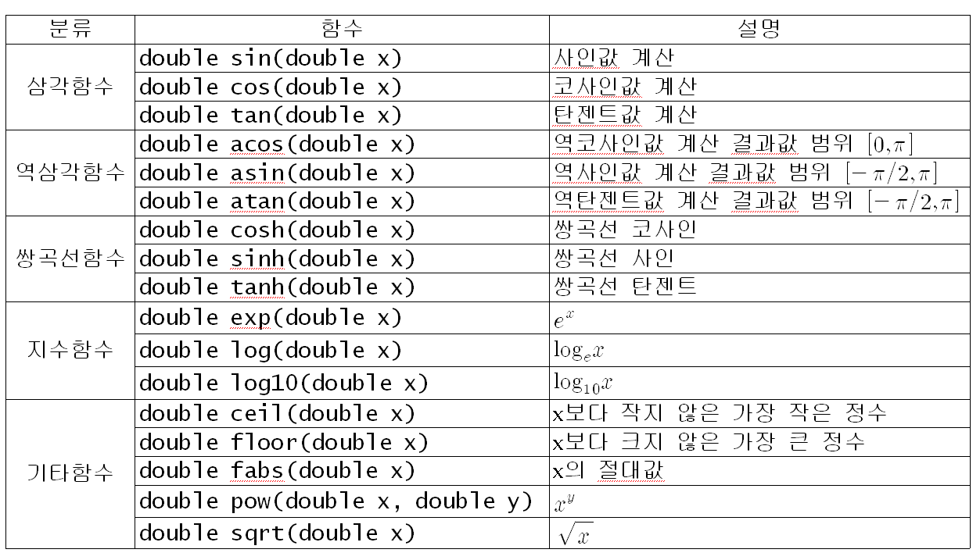
수학 라이브러리 함수

